Slide 1
Формування лексичної компетентності учнів на уроках німецької мови

Slide 2
Створення необхідних умов для формування мовної діяльності
Мета навчання

Slide 3
Лексичний запас
активний
пасивний
потенціальний

Slide 4
Робота над іншомовним словом повинна забезпечувати

Slide 5
Створення мобільного словникового запасу
Попередження нового забування слова
Адекватне цілям спілкування його використання в усному мовленні

Slide 6
Схема презентації лексики
Робота на слуховій основі
Робота на графічній основі
Семантизація та вторинне пред'явлення слова
Контроль розуміння
Вторинне відтворення
Вживання слова в контексті

Slide 7
Етапи роботи над ЛМ:
Введення і первинне закріплення
Семантизація
Розвиток умінь використання

Slide 8
Методи:
Ігровий

Slide 9
Випереджувальний
Ситуативний

Slide 10
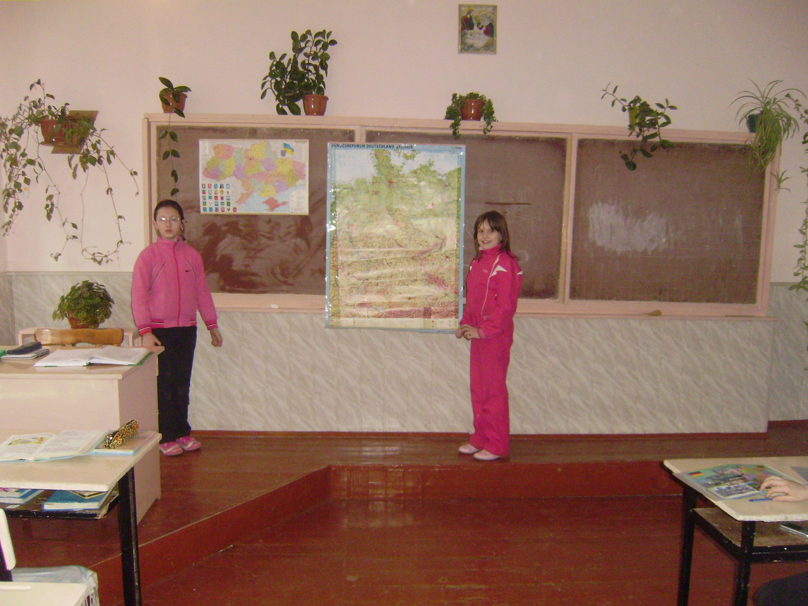

Slide 11
Результативними будуть такі типи вправ:
Імітація зразка мовлення
Лаконічні відповіді на альтернативні запитання
Підстановка у зразок мовлення
Розширення зразка мовлення

Slide 12
Відповіді на інші типи запитань
Самостійне вживання ЛО у реченні
Об'єднання зразка у діалогічну та монологічну єдність

Slide 13
